Slide 1

Diabetes, Doenças Cardiovasculares e Imunização
Maria Cristina Izar
Professora Adjunta Livre Docente
Disciplina de Cardiologia – Escola Paulista de Medicina
Universidade Federal de São Paulo

Slide 2





Carga anual de Influenza e doença cardiovascular (DCV)
INFLUENZA
DCV
Anualmente,
  Mortes
    Causa número 1 de mortes em todo o mundo
    17.9 milhões de mortes todos os anos
  Incidência
  1 bilhão de casos em todo mundo
  Hospitalizações
    3–5 milhões de casos que requerem hospitalização²
  Óbitos
    290,000–650,000 mortes relacionadas à influenza²
1. WHO. Global Influenza Strategy 2019–2030. 2. WHO. Influenza (Seasonal) – Factsheet. 3. WHO. Cardiovascular diseases (CVDs).
2

Slide 3






Influenza está associada com diversas complicações
Sintomas respiratórios devido à gripe representam apenas a ponta do iceberg
Outras complicações devido à Influenza
Doença
Cardiovascular
Descondicionamento
Diabetes
IAM
Insuficiência cardíaca
Miocardite
Ataque cardíaco
Declínio em atividades rotineiras
Perda de peso
Úlcera de pressão
Controle de glicose no sangue prejudicado
Cetoacidose diabética
Condições Respiratórias
Pneumonia
  Primariamente viral
  Bacteriana: secundária
Asma
Exacerbações de DPOC
Neurológico
Doença Renal
Confusão, delirium
Guillain-Barre
Encefalopatia
Rabdomiólise
Lesão renal aguda
ADL: activities of daily living; COPD: chronic obstructive pulmonary disease; MI: myocardial infarction; VTE: venous thromboembolism.
Macias AE, et al. Vaccine. 2021;39(Suppl 1):A6-A14.

Slide 4
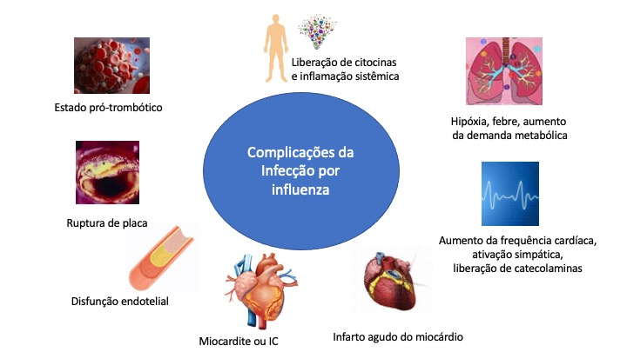
Influenza está associada com diversas complicações: efeito dominó

Slide 5

Impacto da Influenza nas 10 maiores causas de morte no mundo em 2019
2019
As infecções do trato respiratório inferior foram a quarta causa de morte global em 2019¹
A gripe pode desencadear eventos cardiovasculares agudos, bem como exacerbar doenças crônicas subjacentes:
2019
2000
Noncommunicable
2000
Noncommunicable
Communicable
Communicable
Ischemic heart disease
Ischemic heart disease
Stroke
Stroke
COPD
COPD
Mortes associadas à influenza são um dos principais contribuintes (estimados entre 290.000 e 650.000 mortes a cada ano)²
Doença isquêmica do coração³
AVC⁴
DPOC⁵
Diabetes mellitus⁶
LRTI
LRTI
Neonatal conditions
Neonatal conditions
Trachea, bronchus, lung cancers
Trachea, bronchus, lung cancers
Alzheimer’s disease and other dementias
Alzheimer’s disease and other dementias
Diarrhoeal diseases
Diarrhoeal diseases
Nas mortes atribuídas a essas condições, a gripe é um fator contribuinte subestimado
Diabetes mellitus
Diabetes mellitus
Kidney diseases
Kidney diseases
Number of deaths (in millions)
Number of deaths (in millions)
COPD: chronic obstructive pulmonary disease; CVD: cardiovascular disease; LRTI: lower respiratory tract infection.
1. WHO. Top 10 causes of death. 2. WHO. Up to 650 000 people die of respiratory diseases linked to seasonal flu each year. 3. CDC. Flu and heart disease and stroke. 4. Warren-Gash C, et al. Eur Respir J. 2018;51(3):1701794. 5. Wesseling G. Int J Chron Obstruct Pulmon Dis. 2007;2(1):5-10. 6. CDC. Flu & People with Diabetes.

Slide 6

Associação de atividade de doença semelhante à influenza com hospitalizações por insuficiência cardíaca nos EUA
A atividade da gripe (visitas para ILI) em 4 comunidades dos EUA* foi comparada com as taxas de hospitalizações por IC ou IAM na amostra de vigilância comunitária de >451.000 indivíduos (outubro de 2010 a setembro de 2014)
Em média, um aumento de 5% na atividade mensal de ILI foi associado a um aumento de 24% nas taxas de hospitalização por IC no mesmo mês
IAM foi positivamente, mas não significativamente associado à atividade de ILI
Average influenza-like illness activity and number of hospitalizations between October 2010 and September 2014
120
5
4
100
3
Hospitalizations, no.
Visits for Influenza-like Illness, %
80
“A atividade da influenza foi temporariamente associada a um aumento nas hospitalizações por IC em quatro temporadas de influenza. Esses dados sugerem que a influenza pode contribuir para o risco de hospitalização por IC na população em geral”
2
60
1
Date
October
2010
April
2011
October
2011
April
2012
October
2012
April
2013
October
2013
April
214
October
2014
HF hospitalizations
MI hospitalizations
Visits for influenza-like illness, %
CDC-defined influenza season
*Minnesota, Maryland, North Carolina, Mississippi
CDC: Centers for Disease Control and Prevention; HF: heart failure; ILI: influenza-like illness; MI: myocardial infarction; US: United States.
Kytömaa C, et al. JAMA Cardiol. 2019;4(4):363-369.

Slide 7

Desenho do estudo: metodologia de série de casos autocontrolada
Gerando evidências mais fortes entre a ligação da influenza confirmada em laboratório e os resultados de DCV
O desenho do estudo SCCS que inclui apenas aqueles que tiveram MI e uma infecção por influenza confirmada em laboratório é apresentado no esquema abaixo:
O período de observação termina 1 ano após a confirmação do laboratório
Influenza
Objetivo:
Para calcular a taxa de IAM na janela de risco de influenza versus a janela de controle (razão de taxas)
Paciente 1
Período de risco dentro de 30 dias após a gripe confirmada em laboratório
O período de observação começa 1 ano antes da gripe confirmada em laboratório
Control period
Risk period
Benefícios
Os indivíduos agem como seu próprio controle para que o viés do estudo seja eliminado
Estima a associação temporal entre uma exposição transitória e um evento
CVD: cardiovascular disease; MI: myocardial infarction.
Petersen I, et al. BMJ. 2016;354:i4515.

Slide 8

SCCS Study I
Infarto agudo do miocárdio desencadeado por infecções de influenza confirmadas em laboratório no Canadá (2008-2015)
Incidence Ratios for Acute Myocardial Infarction after Laboratory-Confirmed Influenza Infection (Day 1-7)
  O banco de dados de saúde canadense que incluiu adultos ≥35 anos (idade mediana de 77 anos) foi usado para a análise
  364 hospitalizações por IAM dentro de 1 ano antes ou depois de um resultado de teste positivo para influenza
  ‘Intervalo de risco’: primeiros 7 dias após a infecção respiratória
6 vezes maior risco de admissões por IM agudo durante os 7 dias após a infecção por influenza (IC de 95%, 3,86-9,50)
CI: confidence interval; MI: myocardial infarction; RSV: respiratory syncytial virus.
Kwong JS, et al. N Engl J Med. 2018;378(4):345–353.
8

Slide 9


Efeito da vacinação contra influenza em eventos cardiovasculares (Meta-análise de RCT)
Vacinação para Influenza foi associada com:
Número necessário para vacinar para prevenir um grande evento cardiovascular:¹
Número necessário para vacinar para prevenir um grande evento cardiovascular
(em pacientes com síndromes coronárias agudas recentes):¹
58 pessoas
36%
8
pessoas
menor risco de eventos cardiovasculares maiores¹
RCT: randomized control trial.
Udell, JA et al. JAMA. 2013; 310(16):1711-1720.

Slide 10
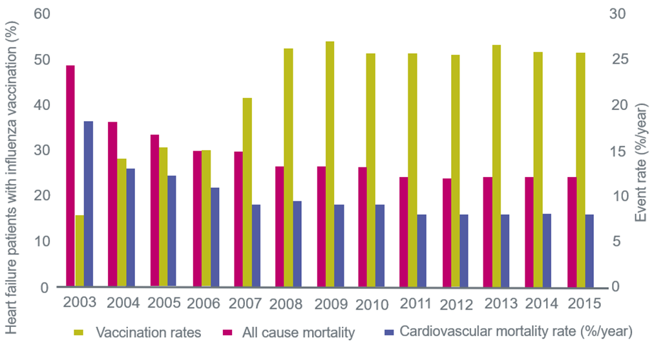

Vacinação contra influenza em pacientes com insuficiência cardíaca (IC), Dinamarca
Um estudo de coorte nacional incluindo todos os pacientes com >18 anos de idade e com diagnóstico de IC na Dinamarca (2003-2015; N = 134.048)
19%
  Redução no risco de todas as causas e morte CV com vacinação anual após o diagnóstico de IC
Este é o maior estudo de coorte examinando os resultados após a vacinação contra influenza em pacientes com IC. A vacinação anual contra influenza pode ser uma estratégia de tratamento eficaz para melhorar a sobrevida em pacientes com IC
Fig. Vaccination rate and mortality by year. Vaccination coverage, all-cause mortality rate, and cardiovascular mortality rate of the study cohort by year.
CI: confidence interval; CV: cardiovascular; HF: heart failure; HR: hazard ratio.
Modin D, et al. Circulation. 2018;139:575-586.

Slide 11
A vacinação contra a gripe reduz as mortes após o infarto do miocárdio
Um ensaio multicêntrico randomizado, duplo-cego, controlado por placebo, incluindo pacientes com STEMI e NÃO STEMI (2016-2020; N = 2571)
 | Vaccine (N = 1272) | Placebo (N = 1260) | Hazard Ratio (95% CI) | Efficacy (%)
Desfecho Primário nº (%)
Mortalidade por todas as causas, IM, trombose de stent | 67 (5.3) | 91 (7.2) | 0.72 (0.52-0.99) p=0.040 | 28%
Desfechos Secundários Chave, nº (%)
Mortalidade por todas as causas | 37 (2.9) | 61 (4.9) | 0.59 (0.39-0.89) p=0.010 | 41%
Morte Cardiovascular | 34 (2.7) | 56 (4.5) | 0.59 (0.39-0.90) p=0.014 | 41%
Infarto do miocárdio | 25 (2.0) | 29 (2.4) | 0.86 (0.50-1.46) p=0.57 | 16%
Trombose de Stent | 6 (0.5) | 3 (0.2) | 1.94 (0.48-7.76) p=0.34 | -0.94%
“
A vacinação contra a gripe deve ser considerada como parte do tratamento hospitalar após o infarto do miocárdio ”
CI: confidence interval; QIV : quadrivalent influenza vaccine; STEMI: ST-segment elevation myocardial infarction.
Fröbert O et al. Circulation. 2021;0.1161/CIRCULATIONAHA.121.057042.

Slide 12
Desempenho da vacina contra influenza contra eventos cardiovasculares
Faixa de eficácia estatisticamente significativa16-56%
Revisão sistemática recente e/ou meta-análises
Autores | Desfechos | Efeito da Vacina
Loomba RS, J Cardiovasc Pharmacol Ther, 2012 | MACE | -54% IC 95% 26-71%
Udell JA, JAMA, 2013 | Eventos Cardiovasculares | -36% IC 95% 14-52%
Clar C, Cochrane Library, 2015 | Morte Cardiovascular em pacientes com DCV | -56% IC 95% 24-74%
Barnes M, Heart, 2015 | Infarto do Miocárdio | -29% IC 95% 9-44%
Lee KR et al. Neuroepidemiology, 2017 | Risco de AVC | -18% IC 95% 9-25%
Fukuta et al. Heart Fail Rev, 2018 | Hospitalizações por Causa Cardiovascular | -16% IC 95% 0,68-0,80%

Slide 13
Vacinação contra influenza em adultos com diabetes¹
Meta-análise: vacinação contra influenza em adultos em idade produtiva (18-64 anos) com diabetes †
Outcome/design | No. of included studies | Adjusted OR (95% CI) | _{I}2 | No. of in- cluded studies | Off-season adjusted OR (95% CI) | _{I}2
All-cause mortality Case-control | 1 | 0.76 (0.07-8.06) | NA¹ | 0 |  | NA¹
All-cause hospitalization Case-control | 3 | 0.42 (0.19-0.94) | 77% | 1 | 0.73 (0.65-0.83) | NA¹
Influenza/pneumonia hospitalization Case-control | 1 | 0.57 (0.46-0.72) | NA¹ | 1 | 0.88 (0.68-1.14) | NA¹
Influenza-like Illness Case-control | 1 | 0.99 (0.97-1.01) | NA¹ | 1 | 1.00 (0.90-1.12) | NA¹
†Meta analysis of 11 observational studies (N=170,924).
95% CI, 95% Confidence Interval; NS, not significant; OR, odds ratio; VE, vaccine effectiveness
1. Remschmidt C, et al. BMC Med. 2015; 13: 53.
MAT-GLB-2003905 v2.0 07/2021

Slide 14

A vacinação contra a gripe reduz a mortalidade em idosos com diabetes¹
Meta-análise: vacinação contra influenza em idosos (> 65 anos) com diabetes^{1†}
Em 65+, a vacinação contra influenza preveniu:
Todas as causas de mortalidade
  (VE 38%; 95% CI, 32–43%)
Todas as causas de hospitalização
  (VE 23%; 95% CI, 1–40%)
Hospitalização devido a influenza /pneumonia
  (VE 45%; 95% CI, 34–53%)
ILI
(VE 13%; 95% CI, 10–16%)
Outcome/design | No. of included studies | Adjusted OR (95% CI) | _{I}2 | No. of included studies | Off-season ad- justed OR (95% CI) | _{I}2
All-cause mortality Cohort Case-control | 2 2 | 0.62 (0.57-0.68) 0.44 (0.36-0.53) | 0% 0% | 1 - | 0.70 (0.37-1.31) - | NA¹ -
All-cause hospitalization Cohort Case-control | 0 3 | - 0.77 (0.60-0.99) | - 94% | 1 1 | 0.91 (0.71-1.17) | NA¹ NA¹
 |  |  |  |  | 0.66 (0.59-0.74)
Influenza/pneumonia hospitalization Case-control | 1 | 0.55 (0.47-0.66) | NA¹ | 1 | 0.48 (0.32-0.70) | NA¹
Influenza/pneumonia hospitalization Case-control | 1 | 0.87 (0.84-0.90) | NA¹ | 1 | 0.82 (0.70-0.96) | NA¹
. Remschmidt C, et al. BMC Med. 2015; 13: 53.

Slide 15
Eficácia da Alta Dose vs. Dose Padrão da Vacina Contra Influenza em Adultos Idosos
O estudo avaliou se IIV3-HD também melhora a proteção contra a influenza confirmada por laboratório.
Um total de 31.989 participantes de 126 centros nos EUA e Canadá receberam IIV3-HD ou IIV3-SD.
Pelo menos um evento adverso foi sério foi confirmado em 8,3% dos participantes no grupo IIV3-HD contra 9,0% no grupo IIV3-SD.
Após a vacinação os títulos de anticorpos e a soroproteção foram significantemente maiores nos que receberam altas doses.
Conclusão: em pessoas com 65 anos ou mais, a IIV3-HD induziu respostas de anticorpos significantemente maiores e forneceram maior proteção contra a influenza confirmada em laboratório do que a vacina em dose padrão.
DiasGranados C, et al. N Engl J Med 2014;371:635-45.

Slide 16




A vacinação contra influenza pode ser uma intervenção eficaz na prevenção secundária de IM
50
45%
“A incorporação da vacinação na prevenção de DCV de rotina no atendimento ao paciente requer uma mudança de paradigma da prática clínica”
43%
40
30%
30
25%
Intervention efficacy
/effectiveness (%)
32%
20
19%
17%
10
15%
0
Smoking
cessation
Statins
Antihypertensive drugs
Influenza
vaccine
MI: myocardial infarction.
MacIntyre CR, et al. Heart. 2016;102(24):1953.

Slide 17
A vacinação contra a gripe é recomendada para pacientes com DCV por autoridades de saúde, órgãos consultivos e sociedades médicas
Os grupos de risco para influenza incluem aqueles com risco particular de desenvolver doença grave, resultando em hospitalização ou morte
Mulheres grávidas, crianças com menos de 5 anos de idade, adultos mais velhos e indivíduos com problemas de saúde subjacentes, como: HIV / AIDS, asma e doenças cardíacas ou pulmonares crônicas
WHO
European Society of Cardiology (ESC)
American College of Cardiology (ACC)
American Heart Association (AHA)
EU
USA
SBD
SBIN
SBC
Apesar das recomendações, as taxas de cobertura de vacinação contra influenza (VCR) são baixas e variam entre os pacientes com doença cardiovascular²
AIDS: acquired immunodeficiency syndrome; CVD: cardiovascular disease; EU: European Union; HIV: human immunodeficiency virus; USA: United States of America; WHO: World Health Organization.
1. WHO. Influenza (Seasonal) – Factsheet. 2. ECDC. Seasonal influenza vaccination and antiviral use in EU/EEA Member States

Slide 18








Resumo e conclusão
DCVs são a causa número um de mortes em todo o mundo
17.9 million mortes por ano, que representam 32% de todas as mortes globais
Um volume crescente de dados mostra a influenza como um gatilho para resultados CV adversos
6–17x aumento do risco de infarto do miocárdio dentro de 1 semana após a gripe confirmada em laboratório^{2,3}
3–10x aumento do risco de acidente vascular cerebral^{3,4}
24% risco elevado nas taxas de hospitalização por IC associado ao aumento de 5% na atividade de ILI
A vacinação contra a gripe pode proteger contra eventos cardiovasculares
A vacinação contra a gripe demonstrou reduzir os eventos cardiovasculares em 26-54% e reduziu as mortes cardiovasculares em 56%
A vacinação contra a gripe é recomendada e reembolsada pelas autoridades de saúde para indivíduos com DCV
A vacinação contra a gripe permanece abaixo do ideal em populações suscetíveis a DCV
Este é um problema de saúde pública
CVD: cardiovascular disease.
1. WHO. Cardiovascular diseases (CVDs). 2. Kwong JC, et al. N Engl J Med. 2018;378(4):345-353. 3. Ohland J, et al. Euro Surveill. 2020;25(17):1900199. 4. Boehme AK, et al. Ann Clin Transl Neurol. 2018;5(4):456-463. 5. Kytömaa C, et al. JAMA Cardiol. 2019;4(4):363-369. 6. Udell JA et al. JAMA. 2013;310(16):1711-1720. 7. Loomba RS, et al. J Cardiovasc Pharmacol Ther. 2012;17(3):277-283. 8. Clar C, et al. Cochrane Database Syst Rev. 2015;(5):CD005050.
18

